Slide 1
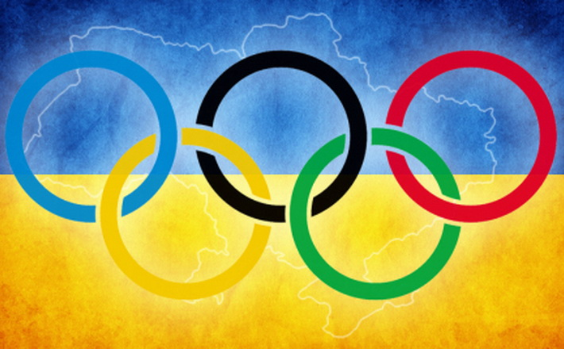
Олімпійські чемпіони
Свято присвячено дню фізичної культури та спорту

Slide 2
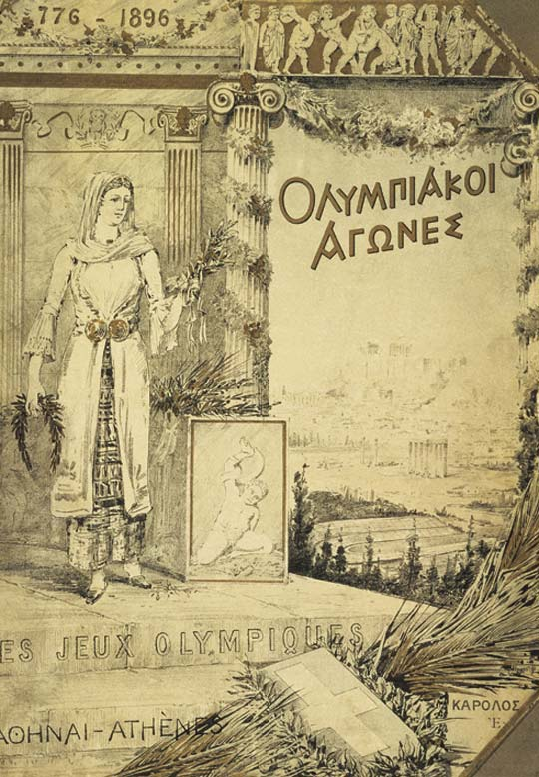

Slide 3
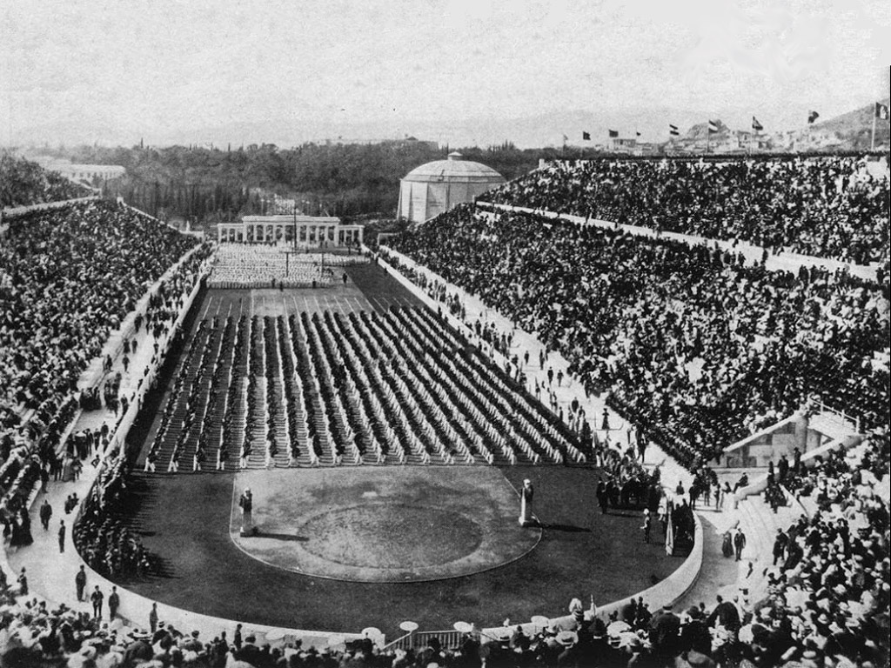
Олімпійські ігри почали проводитись у Давній Греції з 776 року до н. е. Загалом провели 293 Олімпіади (один раз на кожні 4 роки).

Slide 4
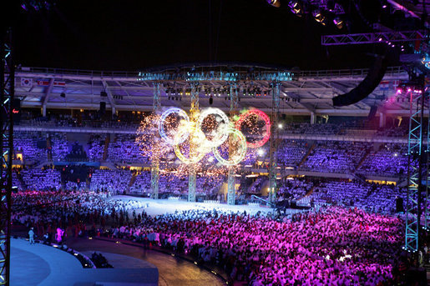

Slide 5
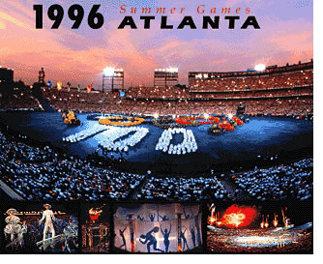
Найбільш успішним був виступ на першій олімпіаді в українській історії в Атланті 1996р.

Slide 6
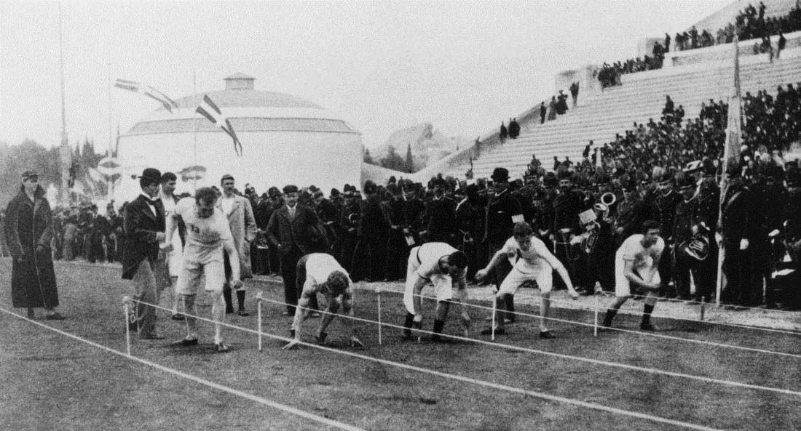
Перші Олімпійські ігри назвали Ігри І Олімпіади. Серед учасників були тільки чоловіки. В іграх взяли участь 245 спортсменів з 14 країн, які змагалися з 9 видів спорту.

Slide 7
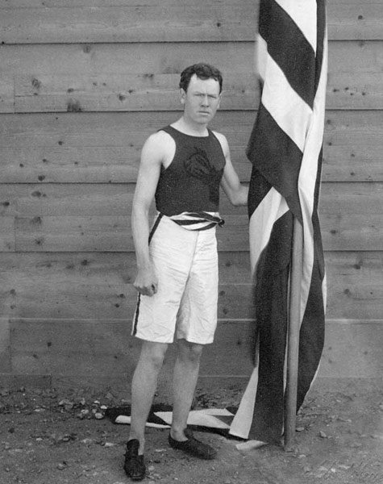
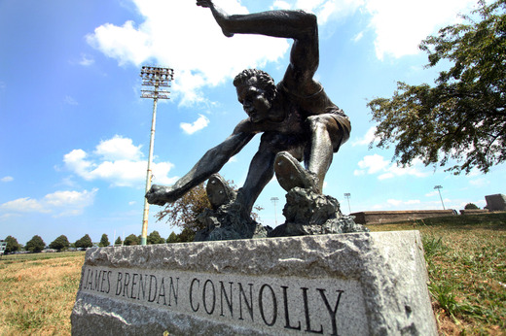
Першим олімпійським чемпіоном став американець Джеймс Коннолі, що виграв змагання в потрійному стрибку.

Slide 8
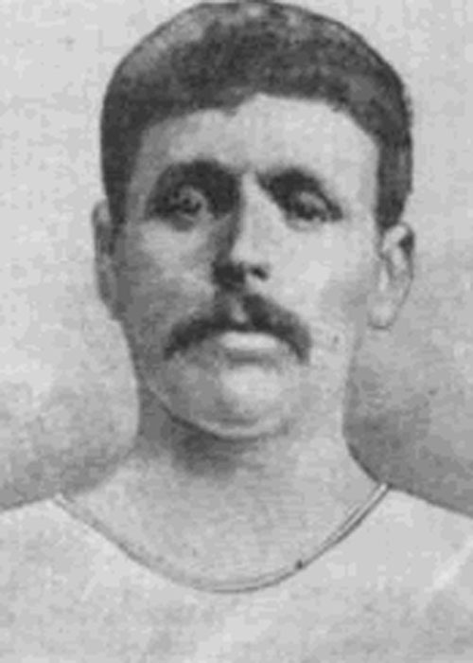
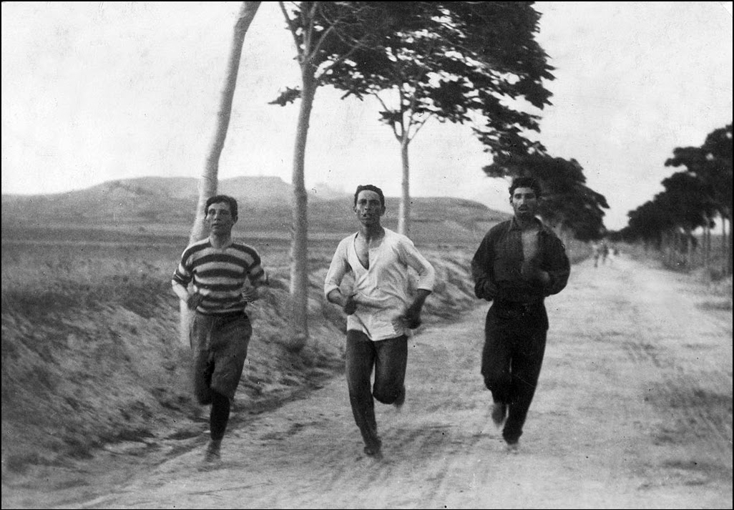
Головним номером програми був марафонський біг по дорозі від містечка Марафон до Афін, першим фінішував грек Спирос Луїс, що став після цього успіху національним героєм.

Slide 9
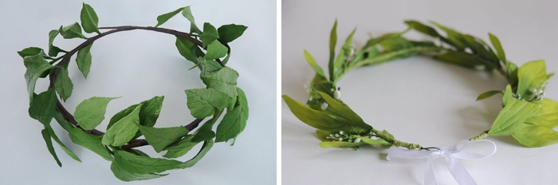
Нагороджувалися атлети лавровим вінком і маслиновою галуззю, зрізаної у священному гаї Олімпії.

Slide 10
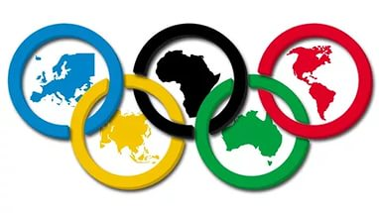
Емблемою олімпіад є п'ять переплетених кілець різного кольору, які символізують єдність п'яти різних частин світу

Slide 11
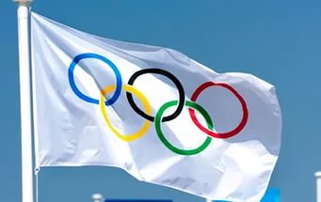
Олімпійський прапор — полотнище із зображенням олімпійської емблеми на білому тлі. Підіймається на відкритті Олімпійських ігор, опускається під час церемонії закриття.

Slide 12
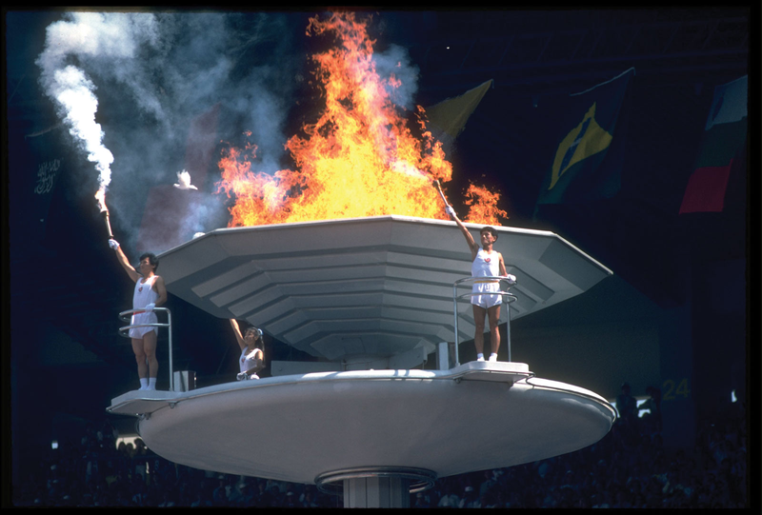
Під час Олімпіад горить олімпійський вогонь, який запалюють в Олімпії й приносить до місця проведення олімпіади естафетою олімпійського вогню.

Slide 13
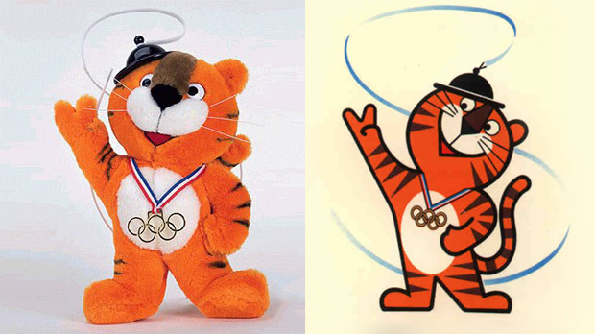
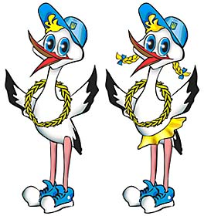
Починаючи з 1968 року кожна олімпіада має свій олімпійський талісман. Ось деякі з них.

Slide 14
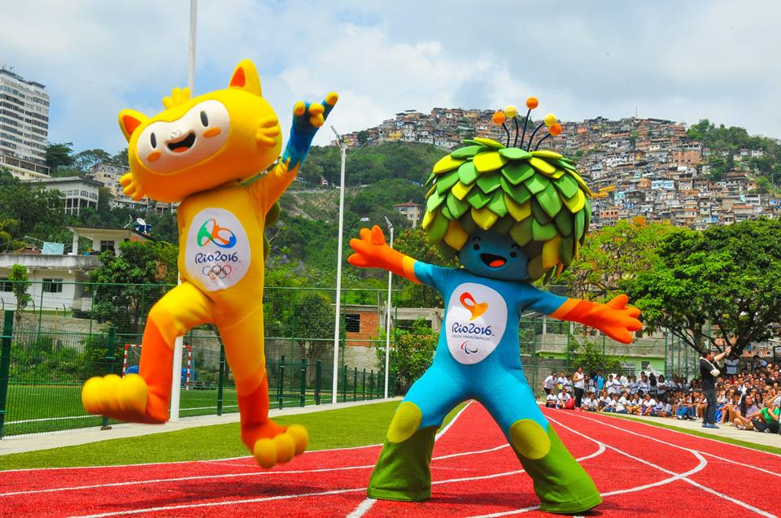

Slide 15
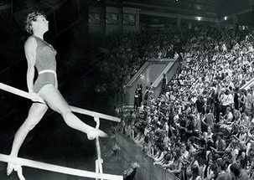
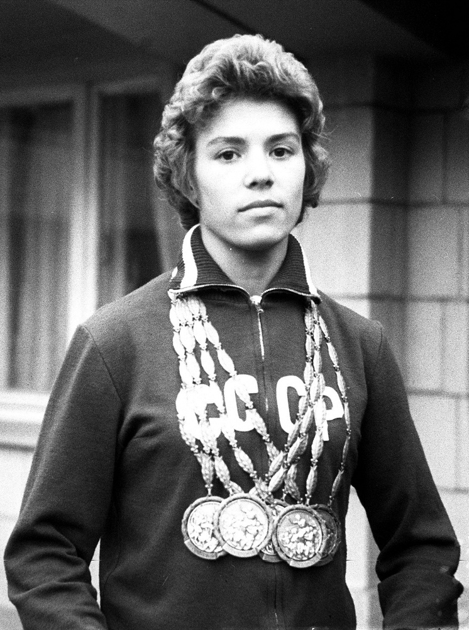
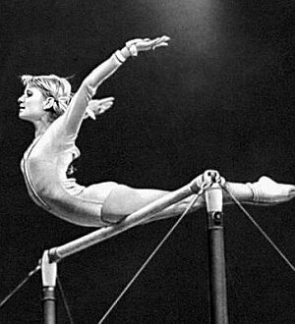
Українська гімнастка Лариса Латиніна

Slide 16
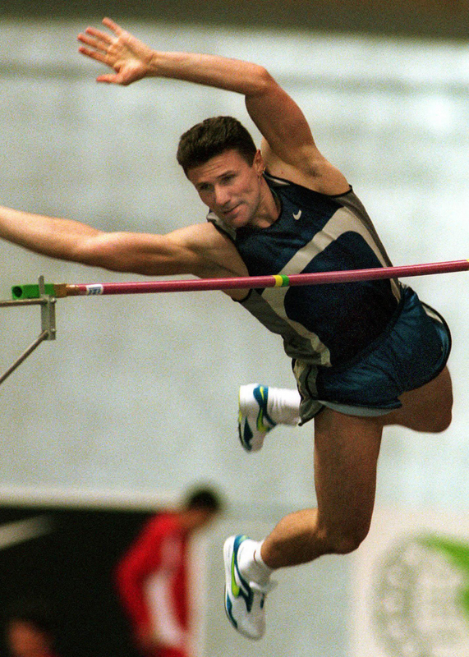
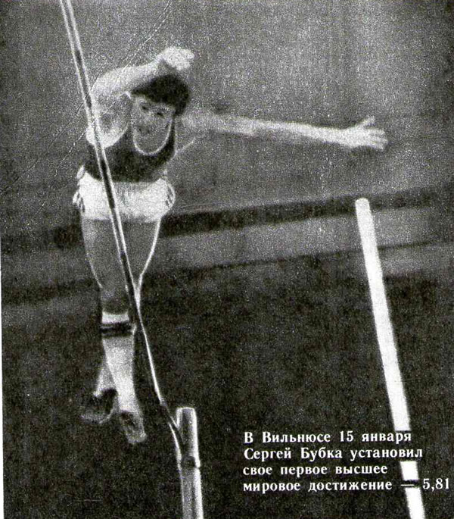
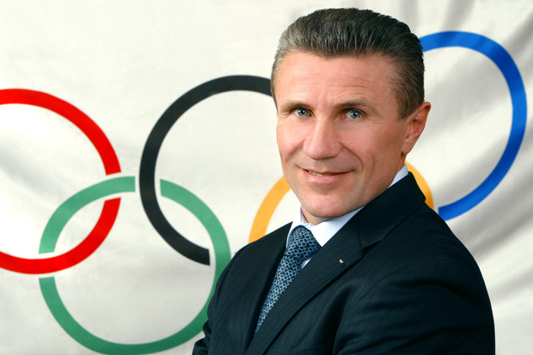
Сергій Бубка — український легкоатлет (стрибки з жердиною)

Slide 17
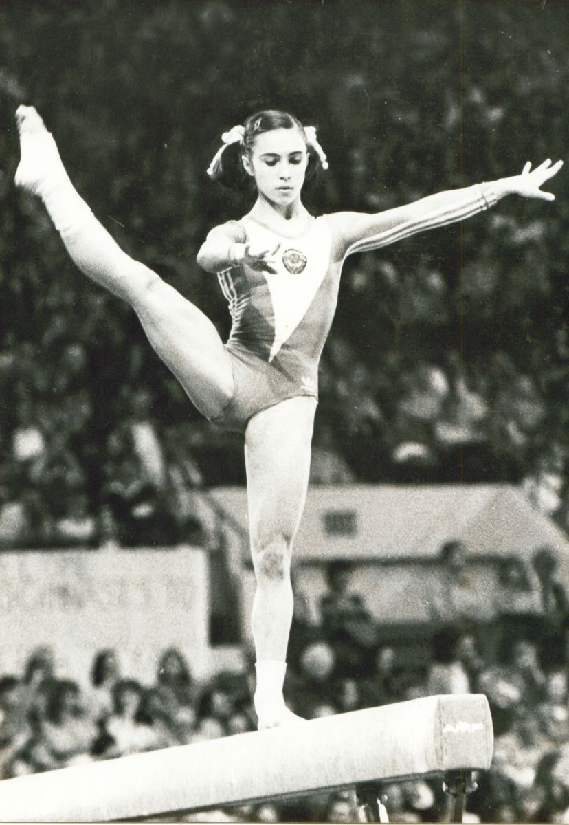
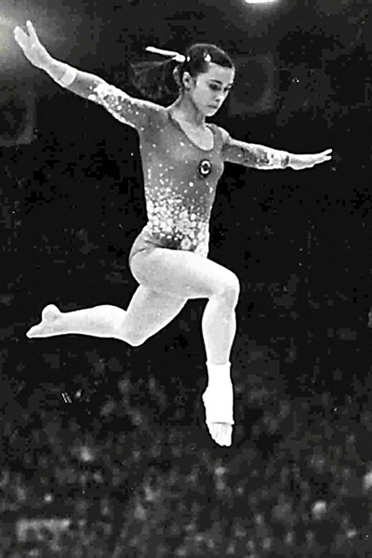
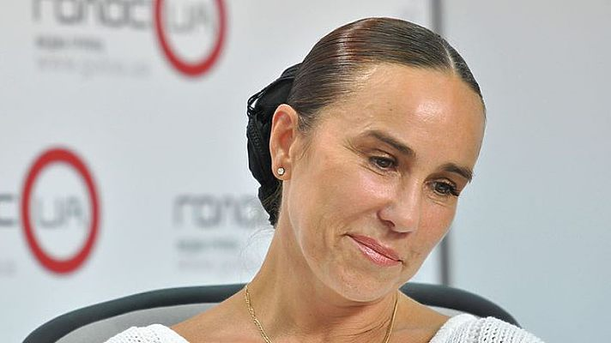
Стелла Захарова - олімпійська чемпіонка в складі збірної СРСР зі спортивної гімнастики.

Slide 18
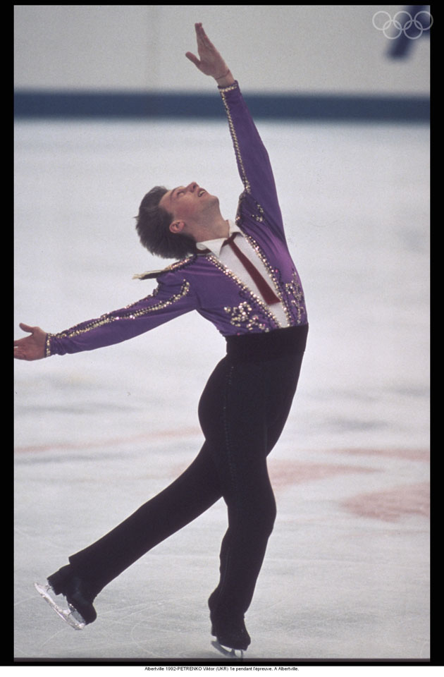
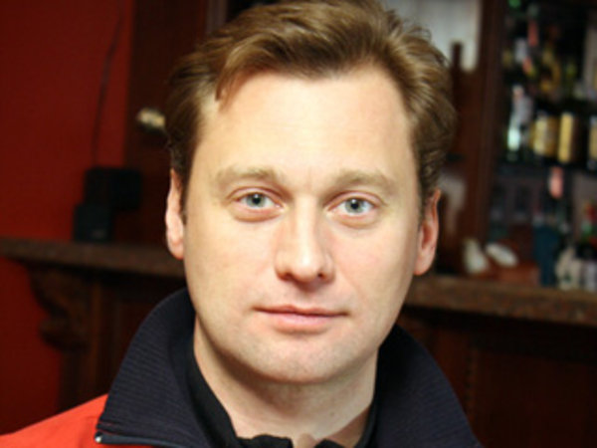
Віктор Петренко - український фігурист, Олімпійський чемпіон (чоловіче одиночне катання).

Slide 19
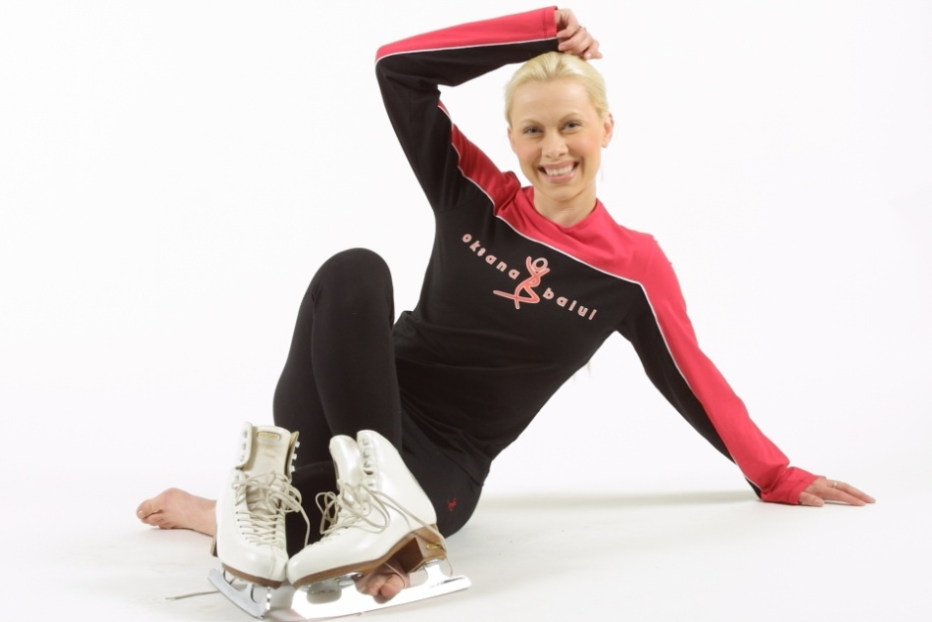
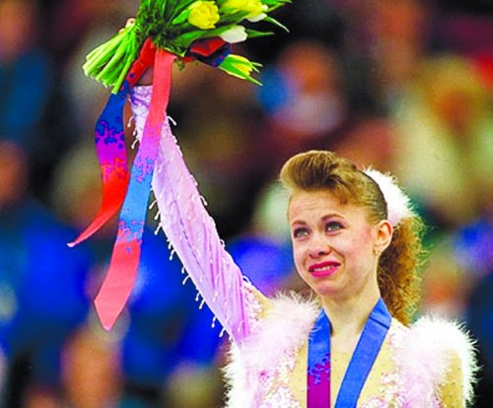
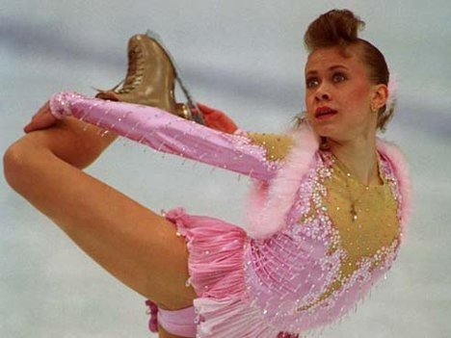
Оксана Баюл - перша й досі єдина олімпійська чемпіонка незалежної України в зимових видах спорту.

Slide 20
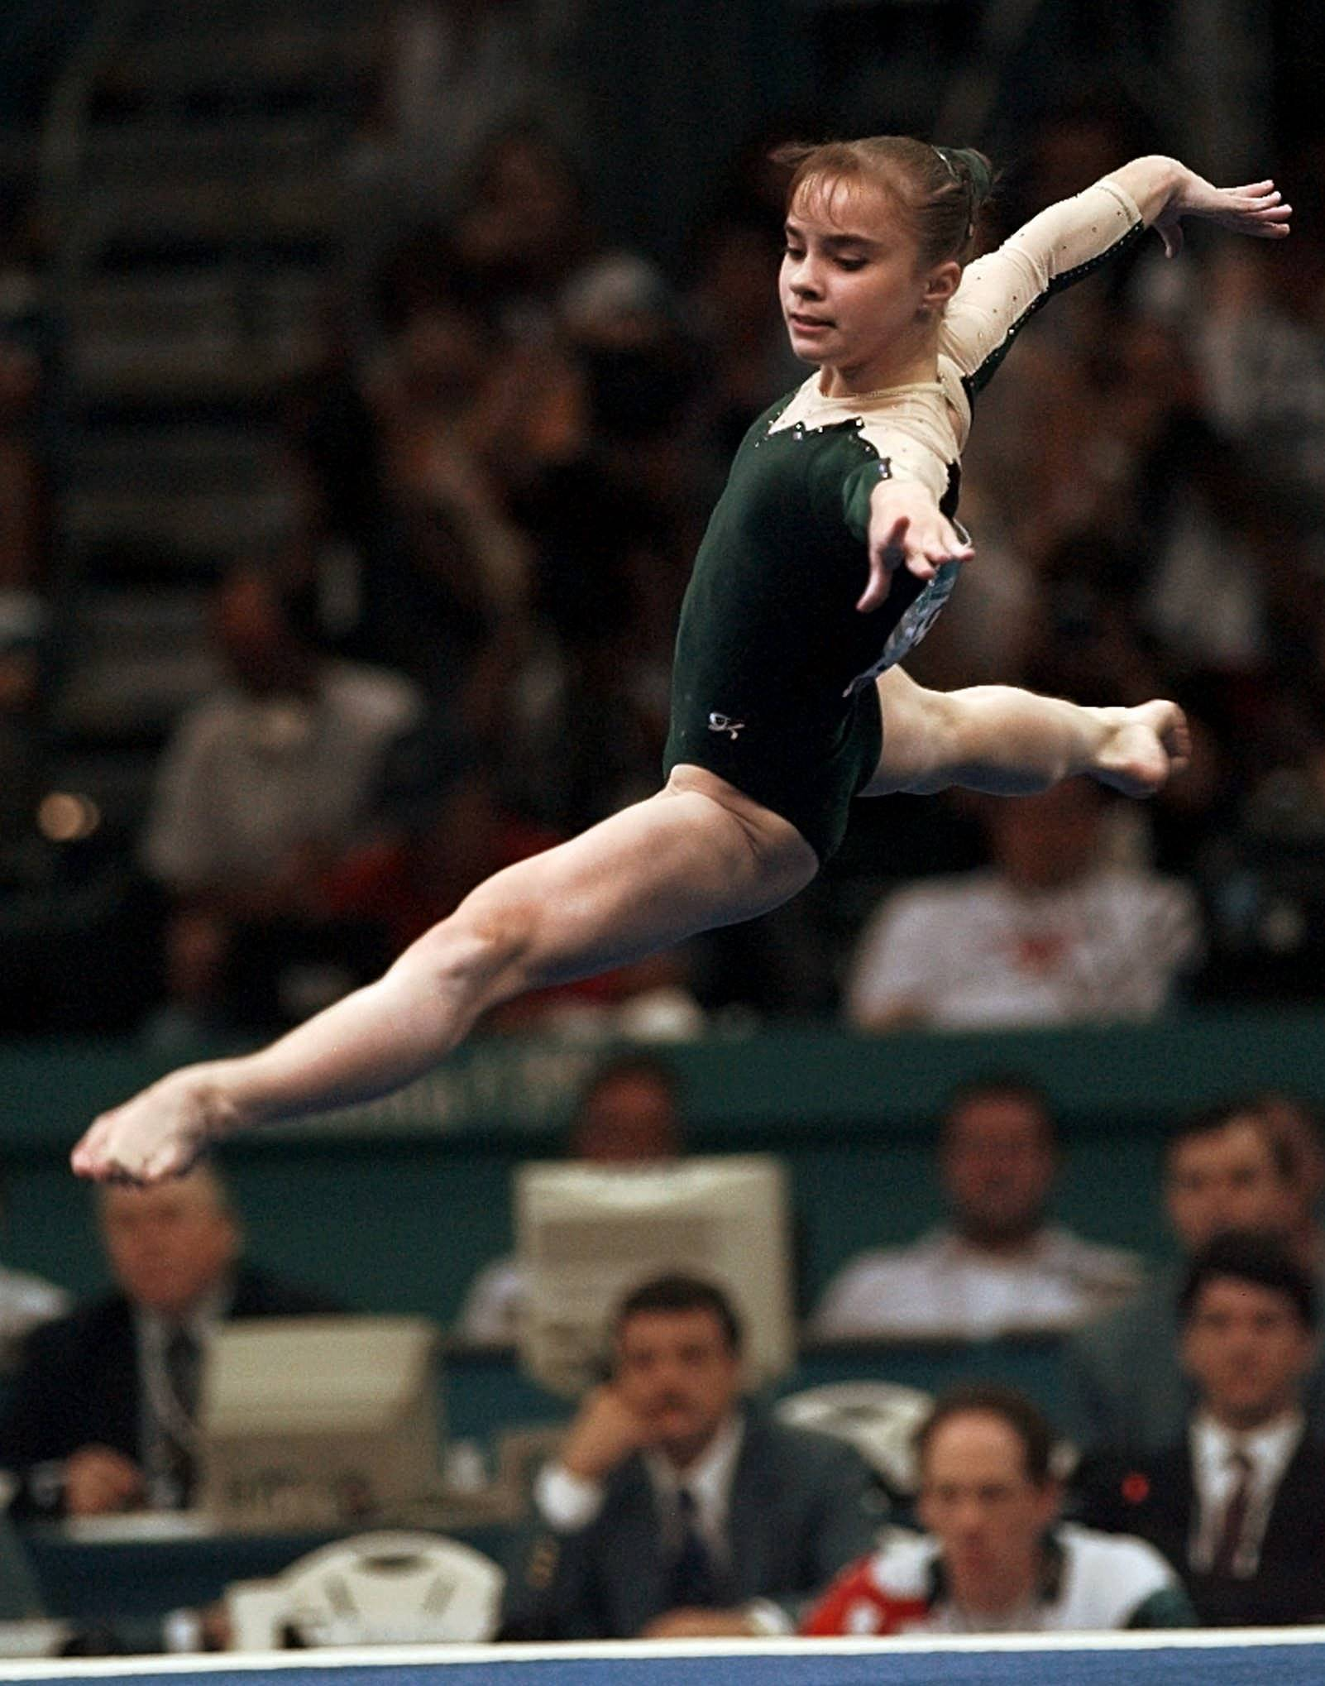
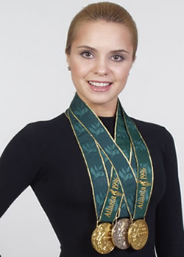
Лілія Подкопаєва - у 1996 р. в Атланті посіла перше місце в абсолютній першості, перше місце у вільних вправах, друге місце на колоді.

Slide 21
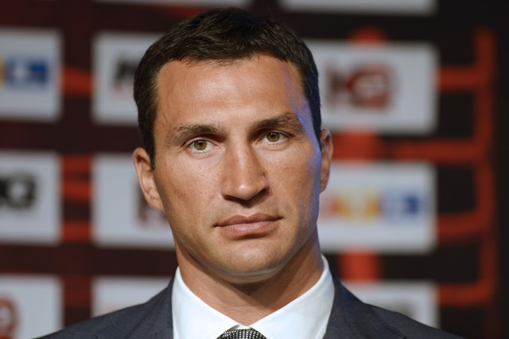
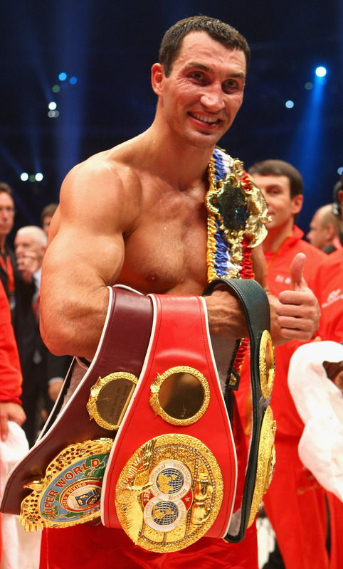
Володимир Кличко- олімпійський чемпіон з боксу у надважкій ваговій категорії.

Slide 22
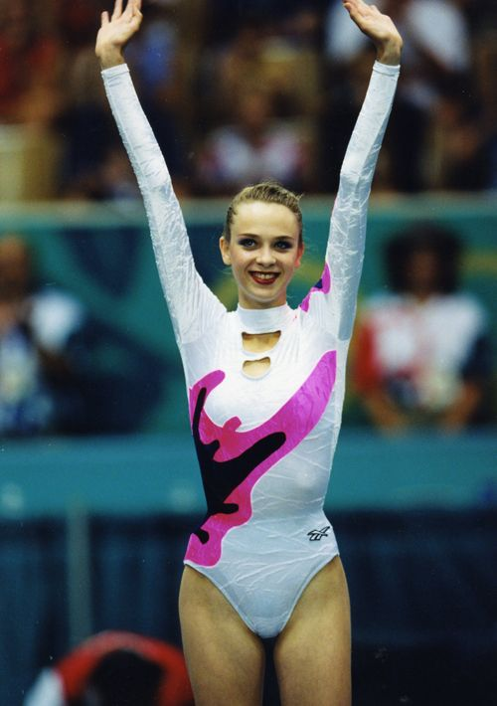
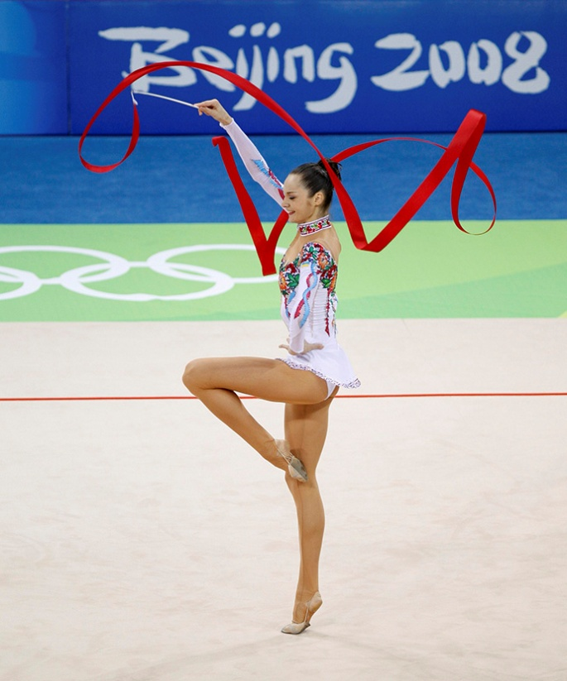
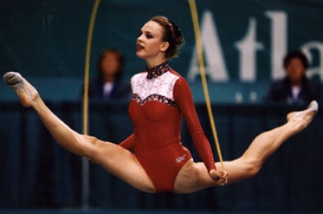
Катерина Серебрянська – олімпійська чемпіонка з художньої гімнастики.

Slide 23
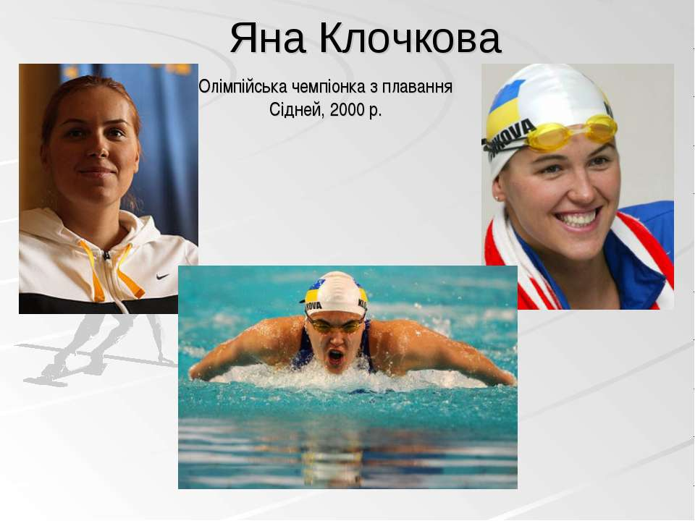

Slide 24
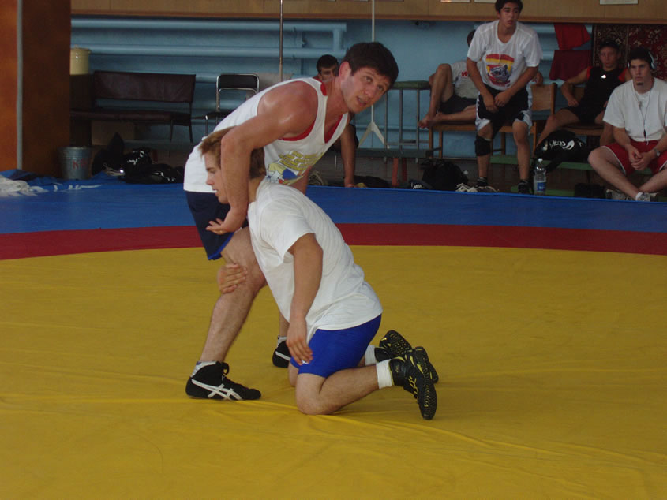
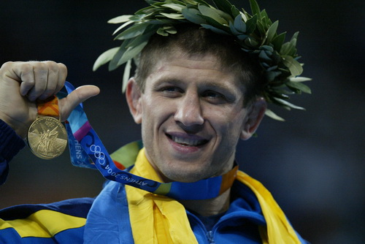
Ельбрус Тадеєв – український спортсмен російського походження. Олімпійський чемпіон з вільної боротьби.

Slide 25
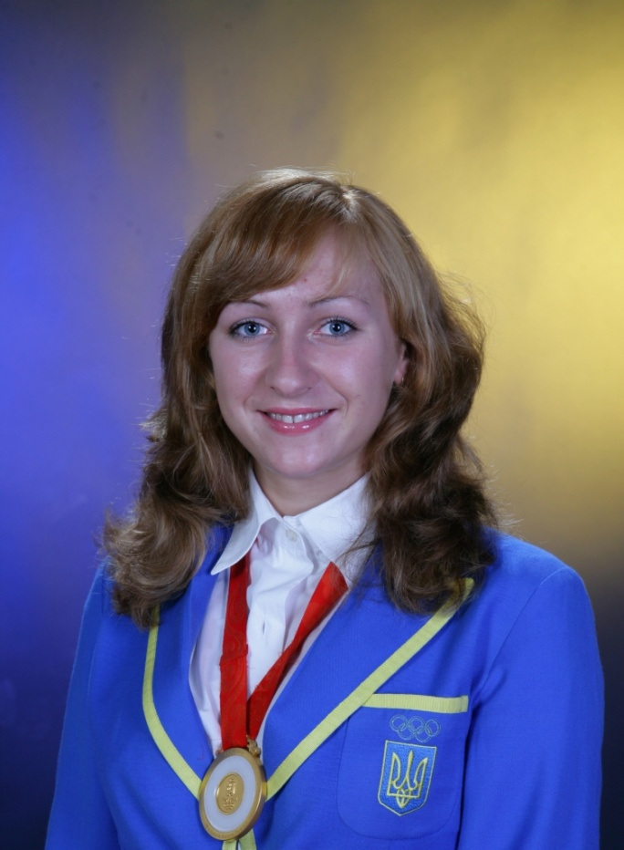
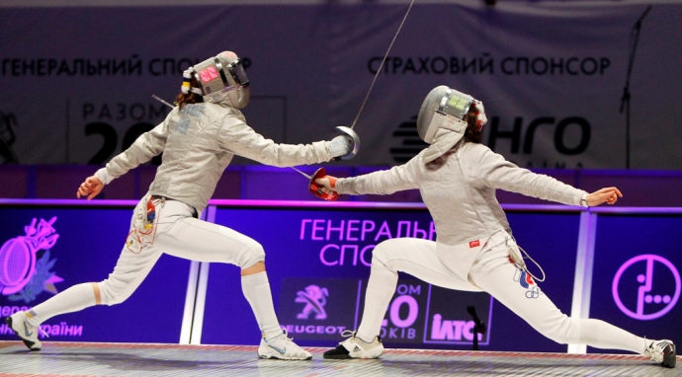
Ольга Жовнір - українська фехтувальниця – шаблістка, олімпійська чемпіонка.

Slide 26
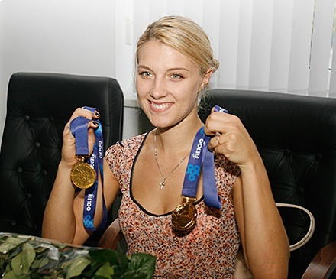
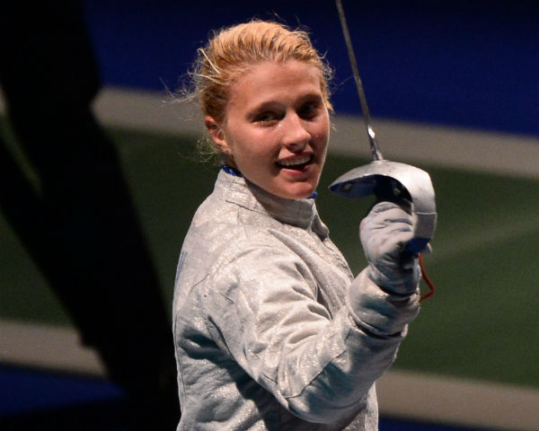
Ольга Харлан - фехтування, шабля. Завоювала бронзу в Лондоні 2012р.

Slide 27
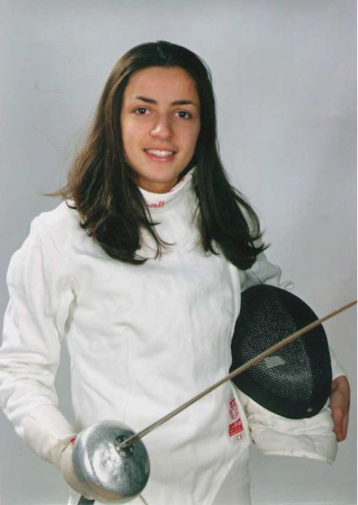
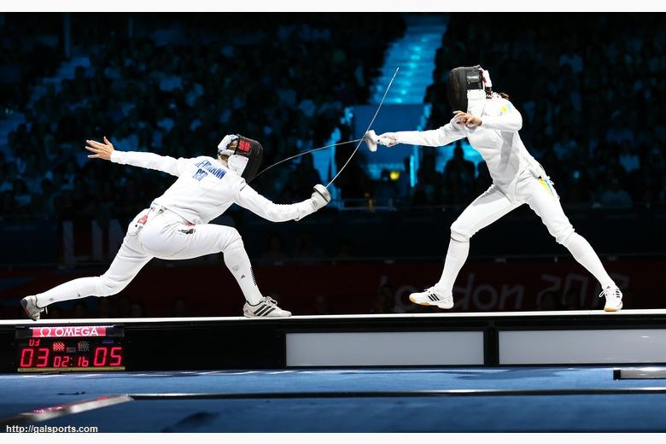
Яна Шемякіна – шпажистка, олімпійська чемпіонка ігор в Лондоні.

Slide 28
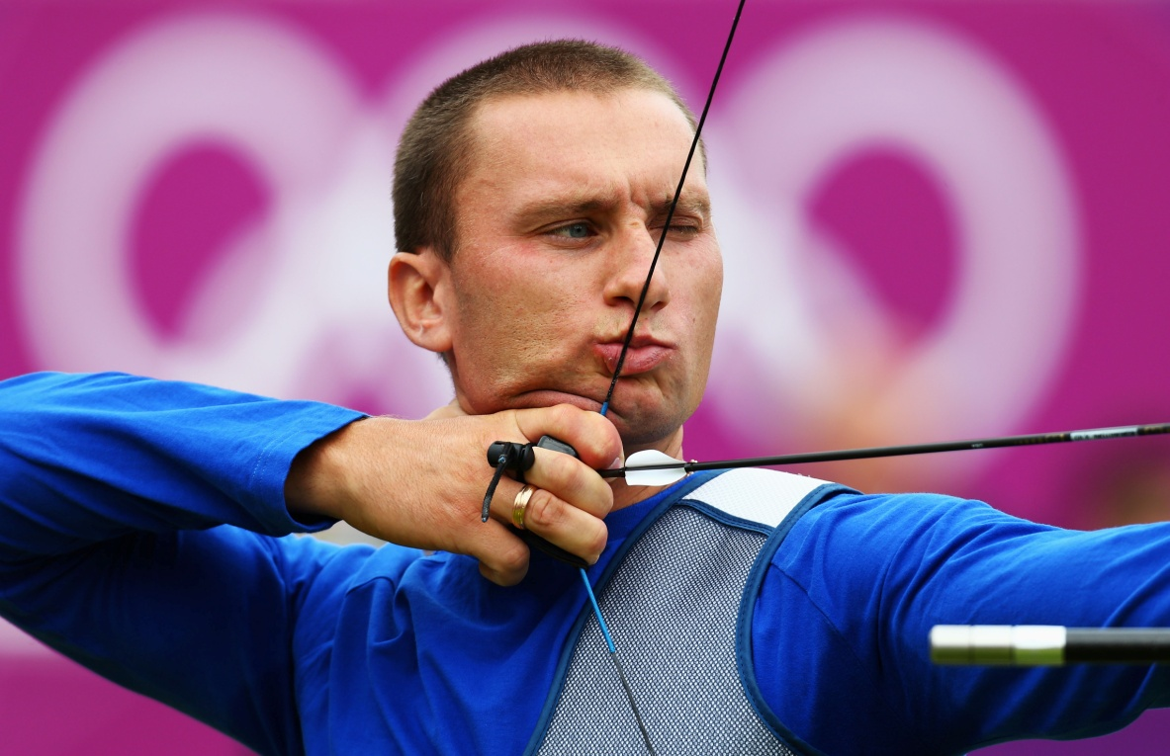
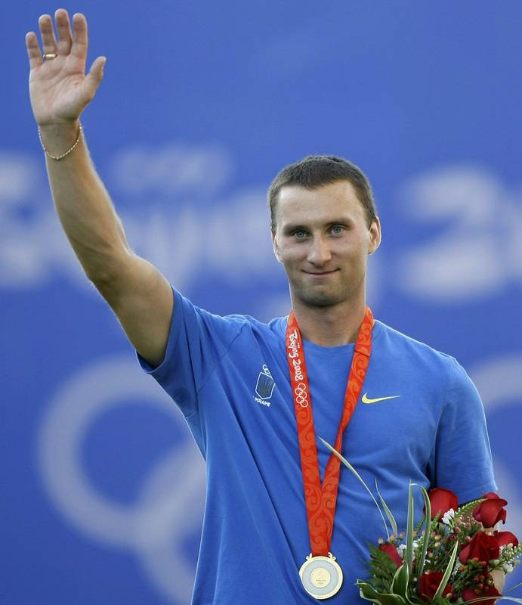
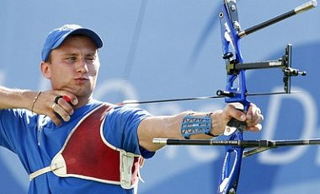
Віктор Рубан - олімпійський чемпіон зі стрільби з лука на Олімпійських іграх у Пекіні.

Slide 29


Дементьєва Яна, Довгодько Наталія, Коженкова Анастасія, Тарасенко Катерина — олімпійські чемпіонки 2012 з академічного веслування, парна четвірка.

Slide 30


Олексій Торохтій - український важкоатлет, олімпійський чемпіон в Лондоні. Українець підняв 412 кг (185+227) і випередив найближчого переслідувача з Ірану на 1 кілограм.

Slide 31


Олександр Усик — український боксер-любитель, олімпійський чемпіон.

Slide 32


Юрій Чебан - веслувальник-каноїст, олімпійський чемпіон 2012 року, бронзовий призер Олімпійських ігор 2008.

Slide 33


Ірині Мерлені - заслужена майстер спорту з вільної боротьби, олімпійська чемпіонка Афін 2004 рік, бронзова призерка Олімпіади в Пекіні 2008.

Slide 34


Наталя Добринська - українська легкоатлетка (багатоборство), олімпійська чемпіонка 2008 року в Пекіні.

Slide 35


Василь Ломаченко - бокс (60 кг). Виборов золото на олімпіаді 2012р в Лондоні.

Slide 36


Інна Осипенко - Радомська - байдарка-одиночка (500м і 200м) срібна призерка.

Slide 37


Олександр П'ятниця - метання списа Олександр зумів у Лондоні вибороти срібну медаль.

Slide 38


Валерій Андрійцев - вільна боротьба (96 кг) завоював срібну медаль2012.

Slide 39


Олена Костевич - стрільба (ПП 10м і П 25м). Завоювала бронзову медаль2012р.

Slide 40



Юлія Каліна - важка атлетика (58 кг). Також в Лондоні 2012 завоювала бронзу.

Slide 41



Ольга Саладуха - потрійний стрибок. У Лондоні у секторі для потрійного стрибка Саладуха взяла бронзову нагороду.

Slide 42



Ігор Радівілов - спортивна гімнастика (опорний стрибок). Бронза 2012р.

Slide 43

Олеся Повх, Христина Стуй, Марія Рємєнь та Єлизавета Бризгіна . Жіноча збірна України стала бронзовим призером Олімпіади-2012 у бігові 4 по 100 метрів з новим національним рекордом країни.

Slide 44



Тарас Шелестюк - бокс (69 кг). Бронза Лондон2012.

Slide 45



Олег ВЕРНЯЄВ — спортивна гімнастика: вправи на брусах. В свої 23 роки завоював золото в Ріо – де – жанейро 2016р.

Slide 46


Павло ТИМОЩЕНКО — сучасне п’ятиборство Наш ветеран сучасного п’ятиборства був одним з фаворитів і підтвердив свій статус на олімпіаді 2016р.

Slide 47



Богдан БОНДАРЕНКО — легка атлетика: стрибки в висоту. Бронза 2016.

Slide 48



Дмитро ЯНЧУК, Тарас МІЩУК — веслування на каное: заїзд на 1000 метрів спортсмени вибороли бронзові медалі в Ріо – де – Жанейро 2016.

Slide 49



Ганна Різатдінова — художня гімнастика: індивідуальне багатоборство. Виборола бронзову медаль в Ріо – де – Жанейро 2016.

Slide 50

Параолімпійські ігри — міжнародні спортивні змагання для людей із обмеженими фізичними можливостями.

Slide 51

Англійський нейрохірург Людвіг Гутман.

Slide 52


Стрільба з лука
Легка атлетика

Slide 53


          Бочче
Бочче
  Параканое

Slide 54


Велоспорт
  Трекові гонки

Slide 55

Футбол (5х5); Футбол (7х7).

Slide 56


Плавання;
Настільний теніс;

Slide 57


Волейбол;
Баскетбол;

Slide 58


Фехтування;
Великий теніс.

Slide 59


Зимові види спорту.

Slide 60

Олімпійський рух в Україні почав розвиватись 1989 року.

Slide 61

Параолімпійська емблема.

Slide 62


Slide 63
Рівняйтесь на наших героїв!!!

